Slide 1
Steganografi dengan Teknik Indikasi Piksel
Gavrila Tiominar Sianturi 2013730025

Slide 2
Detail Pengerjaan Skripsi 1
Melakukan studi literatur mengenai dasar-dasar steganografi dan metode steganografi dengan teknik indikasi piksel (15%) ☑
Mengimplementasikan teknik indikasi piksel secara manual. (5%) ☑
Melakukan analisis kebutuhan (10%)
Menulis dokumen skripsi. (5% dari 20%)

Slide 3
Detail Pengerjaan Skripsi no. 1
Studi Literatur Mengenai Dasar-Dasar Steganografi dan Metode Steganografi dengan Teknik Indikasi Piksel

Slide 4
Steganografi
Definisi
Tujuan
Media yang dapat digunakan
Notes:
Definisi: seni menyembunyikan informasi di dalam informasi lainnya
Tujuan: menyembunyikan informasi dalam informasi dengan tidak menimbulkan kecurigaan
Media: video audio dll

Slide 5
Steganografi dengan Gambar (Image Based Steganography)
Jenis gambar yang digunakan:
Gambar RGB (Red, Green, Blue)
1 channel warna = 8 bit atau 1 byte
1 piksel = 24 bit atau 3 byte

Slide 6
Steganografi dengan Gambar (Image Based Steganography)
Istilah yang digunakan
Secret Data
Cover Media
Stego Object

Slide 7
Steganografi dengan Gambar (Image Based Steganography)
3 aspek:
Capacity
Robustness
Invisibility

Slide 8
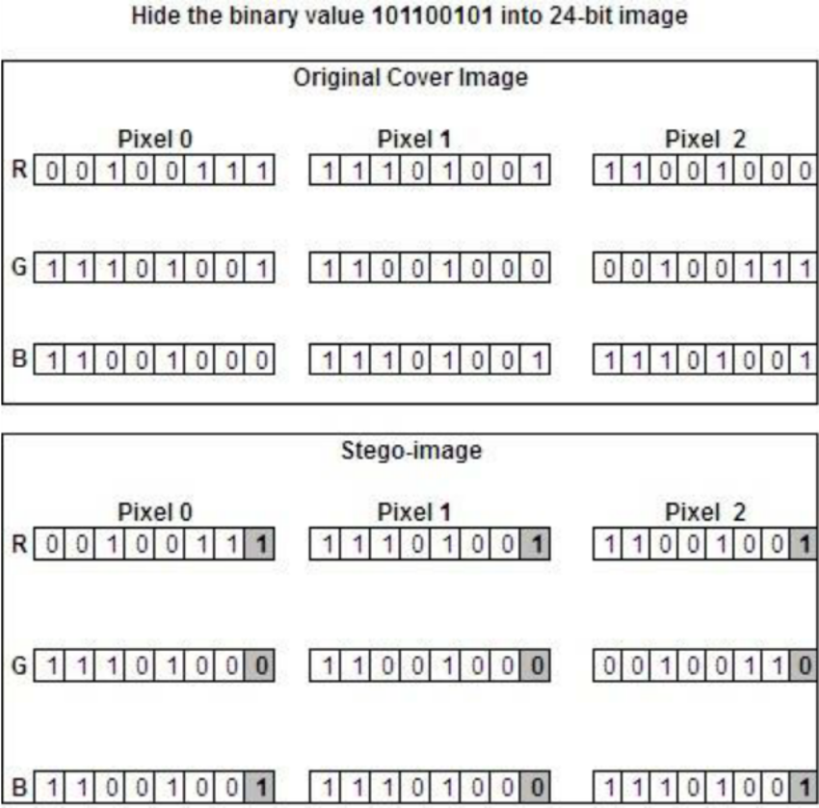
Steganografi dengan Metode Least Significant Bits (LSB)
Kelebihan:
Mudah diimplementasikan
Tidak menimbulkan kecurigaan
Kekurangan:
Kapasitas sedikit
Pola mudah ditebak

Slide 9
Steganografi dengan Teknik Indikasi Piksel
Menyimpan ukuran pada LSB 8 byte pertama cover media
Memilih indikator piksel berdasarkan panjang secret data
Memilih channel 1 dan channel 2
Kelebihan:
Pola lebih sulit ditebak
Kapasitas lebih besar

Slide 10
Detail Pengerjaan Skripsi no. 2
Implementasi Teknik Indikasi Piksel Secara Manual

Slide 11
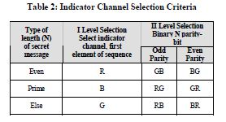
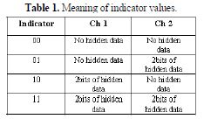
Menyembunyikan Secret Data ke dalam Cover Media
Secret Data = A (01000001)
Panjang secret data (N) = 1 (00000001)
Indicator = Hijau (G)
Channel 1 = Merah (R)
Channel 2 = Biru (B)
RMS = 1 x 8 bit = 8

Slide 12
Cover Media
Secret data : 01000001
R | G | B
0010 0000 | 0101 1101 | 1010 0000
0011 1111 | 0101 1101 | 1001 1010
0010 0001 | 0101 1110 | 1010 0001
0010 0010 | 0101 1101 | 1001 1010
0010 0101 | 0101 1111 | 1001 1010
0010 0111 | 0110 0001 | 1010 0001
0010 1000 | 0110 0001 | 1010 0100

Slide 13
Stego Object
Secret data : 01000001
R | G | B
0010 0000 | 0101 1100 | 1010 0000
0011 1110 | 0101 1100 | 1001 1010
0010 0000 | 0101 1111 | 1010 0001
0010 0010 | 0101 1101 | 1001 1001
0010 0100 | 0101 1111 | 1001 1000
0010 0111 | 0110 0001 | 1010 0001
0010 1000 | 0110 0001 | 1010 0100
Ukuran secret data
RMS = 8 - 2 = 6
RMS = 6 - 4 = 2
RMS = 2 - 2 = 0

Slide 14
TERIMA KASIH

